Slide 1
Prenons quelques minutes
pour calculer notre
empreinte carbone individuelle
Notes:
Madame la Professeure, monsieur le Professeur, nous vous proposons de vous inspirer du texte suivant pour commenter les dias :
_____________
Aujourd’hui, je vous propose de prendre quelques minutes du cours pour calculer votre empreinte carbone individuelle.
Je vais le faire en même temps que vous.
Cette démarche est proposée par XXXXX (ex: la cellule développement durable) simultanément dans de nombreuses cours à XXXX (nom de votre établissement) et même dans d’autres Universités et Hautes Ecoles en Fédération Wallonie-Bruxelles. Ce que nous allons faire aujourd’hui s’inscrit donc dans une démarche collective qui vise à diminuer de 50 % les émissions de gaz à effet de serre des communautés étudiantes d’ici 2030.
Comment ?
La première étape pour pouvoir changer quelque chose, c’est de bien comprendre.
Nous allons voir ensemble ce qu’est l’empreinte carbone et chacun va calculer la sienne. Ensuite, chacun pourra choisir des actions qu’il est prêt à mettre en place pour réduire son empreinte carbone.

Slide 2
Notes:
Nous sommes fiers de participer à cette initiative pionnière qui est suivie cette année par plus de 50 % des Universités et Hautes Ecoles en Fédération Wallonie-Bruxelles !
Comme moi, des professeurs dans toutes les écoles s’engagent auprès de leurs étudiants pour soutenir cette initiative !
La participation de tous les étudiants est comptabilisée de façon anonyme sur un formulaire. Participez pour faire monter le compteur à XXXX (nom de votre établissement) !
Il y a XXXX étudiants à XXX (nom de votre établissement), 200 000 étudiants en Fédération Wallonie-Bruxelles et 500 000 en Belgique !
L’engagement et le changement progressif des habitudes de consommation de tous ces étudiants ont un immense impact !

Slide 3
NOTRE POINT DE DÉPART EN BELGIQUE
Empreinte carbone moyenne belge : ~16 tonnes éq CO₂
Individuelle : ~12 tonnes éq CO₂
Commune : ~4 tonnes éq CO₂
Logement
Mobilité
Alimentation
Achat/
numérique
Services publics
1,7 t
2 t
2 t
2,2 t
1,9 t
1,4 t
?
0,6 t
0,7 t
0,2 t
Thomas Wansart, Neo Solutions (2021)
ET TOI, QUELLE EST TON EMPREINTE CARBONE ?
Notes:
L’empreinte carbone est un indicateur qui vise à mesurer l’impact d’une activité sur l’environnement. En particulier, on mesure les émissions de gaz à effet de serre liées à cette activité.
L’empreinte carbone INDIVIDUELLE, c’est la quantité de gaz à effet de serre dont l’émission est liée à l’ensemble de la consommation de biens et services d’une personne.
L’unité de mesure de l’empreinte carbone est l’équivalent CO2. Pourquoi équivalent ? Pour simplifier, on utilise pour tous les gaz à effet de serre une seule norme rapportée au CO2.
L’empreinte carbone moyenne d’un belge est d’environ 16 tonnes d’équivalent CO2 par an. Elle est composée d’une partie individuelle et d’une partie commune liée aux services publiques (comme les hôpitaux, les écoles, les routes, le traitement de l’eau).
La partie individuelle est composée de différents domaines : logement, mobilité, alimentation, achat et numérique. C’est cette partie que nous allons calculer aujourd’hui.

Slide 4
Notes:
Quel que soit votre point de départ, sachez que chaque action compte pour progressivement réduire nos émissions de gaz à effet de serre. L’objectif à atteindre en 2030 est que chaque belge ait une empreinte de maximum environ 6 tonnes de CO2.

Slide 5
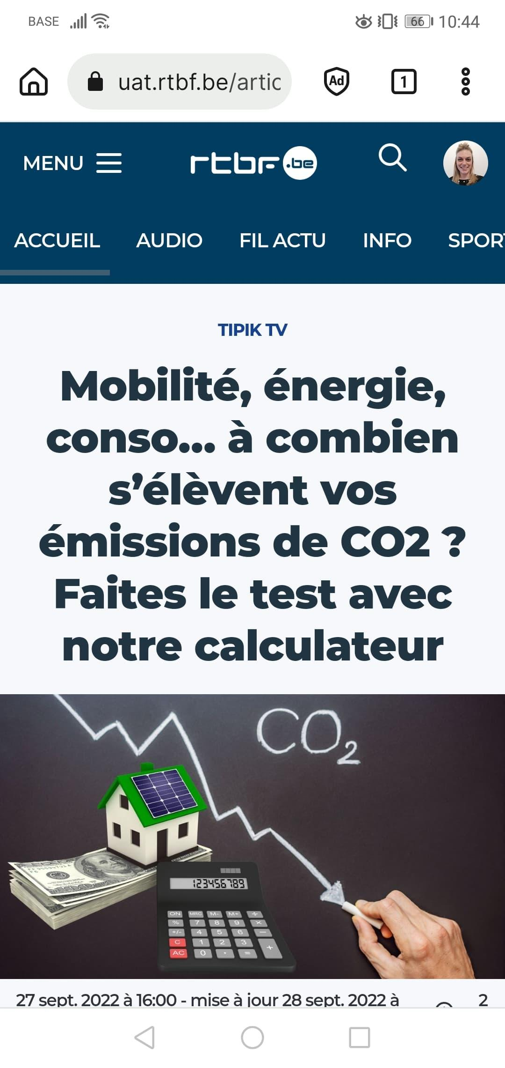
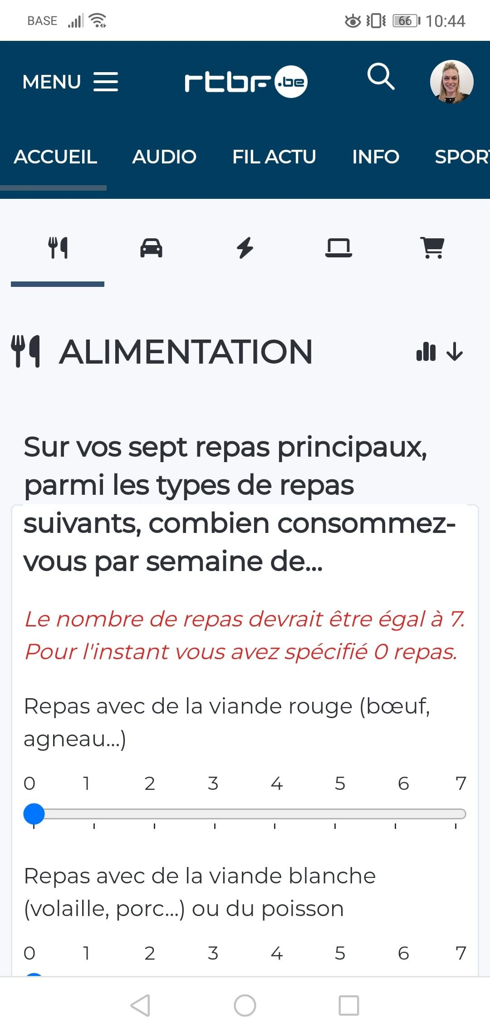
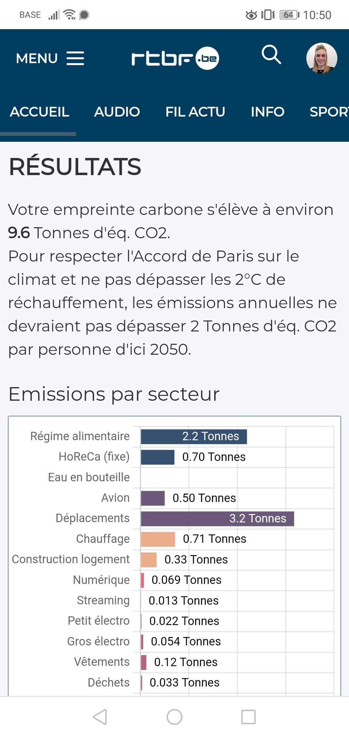
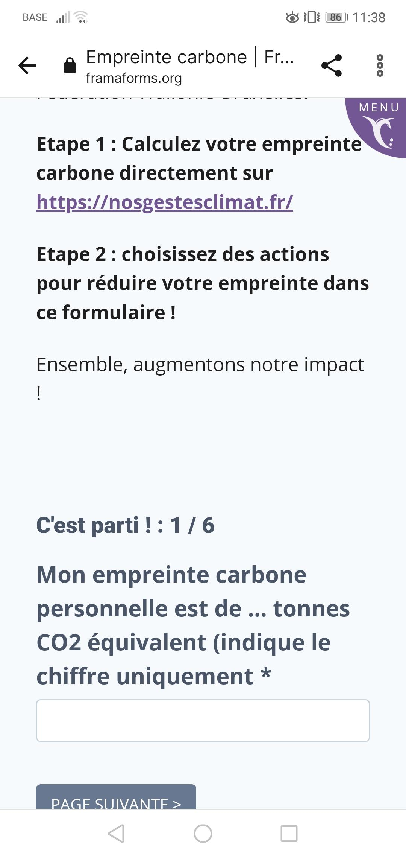
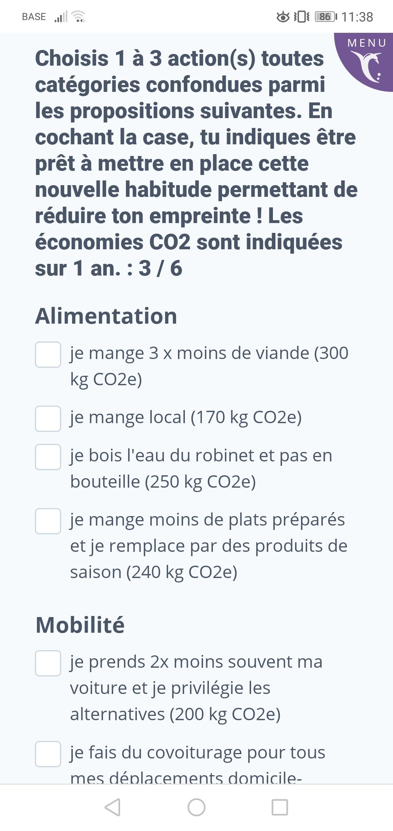
À TOI DE JOUER !
1. Scanne le QR code et calcule ton empreinte personnelle
2. Scanne le QR code, indique ton résultat et choisis tes premières actions
Copie ton résultat
Choisis 1 à 3 actions
Descends en bas de page
9,6
Problème de QR code ? Cherche : Auvio calculateur carbone
https://framaforms.org/empreinte-carbone-1644848462
Notes:
Je vais bientôt afficher un QR code sur l’écran. Il vous enverra sur le site web de la rtbf où vous pourrez calculer votre empreinte carbone personnelle facilement.
Ensuite, vous scannerez le 2e QR code et vous arriverez sur un formulaire sur lequel vous pourrez indiquer la valeur chiffrée de votre empreinte carbone.
Puis, vous verrez plusieurs propositions d’actions pour réduire l’empreinte carbone. Vous pourrez choisir une à trois actions que vous désirez mettre en place.
Petit bonus, allez bien au bout du formulaire en cliquant sur « soumettre » car il y aura un tirage au sort parmi les participants qui le souhaitent pour gagner XXXXXX
C’est parti, voilà les QR codes, sortez vos smartphones. Je le fais en même temps que vous. On va laisser quelques minutes de calme pour compléter le formulaire.
-----
Madame la Professeure, monsieur le Professeur, nous vous remercions d’avoir partagé ces dias avec vos étudiants !
Pour toutes questions, n’hésitez pas à envoyer un mail à XXXXX (indiquez une personne de contact de votre établissement)

